Slide 1
ISTRA U DOMOVINSKOM RATU 1991.-1995.
119. BRIGADA ZNG-a

Slide 2
VOJNOPOLITIČKA SITUACIJA
nemamo pobunjene Srbe, nego visoko organiziranu vojsku u kasarnama spremnu za odmazdu prema gradu i stanovništvu
hrvatske snage neorganizirane i nenaoružane
zona odgovornosti prevelika
ne raspolažemo nikakvim snagama za odgovor u slučaju odmazde
snage MUP-a, posebice rezervni sastav, na bojištima po RH
javno mnijenje stanovništva prohrvatsko, ali i proturatno

Slide 3
U Istri su tada jedine naoružane formacije bile upravo one policijske. Krizni stožeri su odmah počeli s pripremama planova blokade JNA, planova miniranja, stavljanja pod kontrolu evidencija novaka, izvlačenja hrvatskih mladića iz redova jugoslavenske vojske, priprema skloništa i čuvanja svih vitalnih objekata na istarskom poluotoku.

Slide 4
5. Vojnopomorski sektor
258. Vazduhoplovna baza
Po ustroju:
oko 12 tisuća ljudi, 41 borbeni zrakoplov, 10 ratnih brodova, oklopni bataljon, više od tisuću podmorskih mina težine 585 kilograma, 26 tisuća tona eksploziva, 56 tisuća tona streljiva, a i oružje Teritorijalne obrane bilo je pod ključem u skladištima vojarne na Muzilu
Иначе је гарнизон Пула имао огроман потенцијал и једини гарнизон у СФРЈ који је имао све што је имала ЈНА.

Slide 5
Struktura političke vlasti 1991.g.
U većini općina na vlasti je SDP, osim u Pazinu gdje je na vlasti bila koalicija: HDS, KKDU i HDZ, dok je na državnoj razini na vlasti bio HDZ
Ovakvo stanje je utjecalo i na različitost pogleda i na pripreme za obranu i vođenje vojnih aktivnosti

Slide 6
Formiranje 119. brigade
U vođenju obrambenih priprema, uz Krizne štabove, dominiraju štabovi TO
Štab TO mobilizirao je jednu četu TO u Loborici (uniforme JNA s kozom na rukavu)
7.9.1991. zapovijed o formiranju 119. brigade ZNG “R”
13.9.91. za organizacijsko mobilizacijskog časnika postavljen Mijo Lalić i otpočinje formiranje dragovoljaca u Fažani

Slide 7
Formiranje 119.
21.9.1991. postavljen sam za zapovjednika
21.9. 1991. “pobuna” dragovoljaca
22.9.1991. prvi sastanak s kontraadmiralom Barovićem
25/26.9.1991. incident na Katarini
27.9.1991. smjena Barovića
25.9.-18.10. šest zapovijedi za napad na ZL

Slide 8
Formiranje 119.
3.10.1991. stigli EU promatrači, postaje jasno da će se JNA povući
2.10.1991. sastanak s I. Tuđmanom
4.10. 1991. – formirana OZ Rijeka
- sastanak s Mesićem na Brijunima
8.10. 1991. sastanak s promatračima u VPS
20.10.1991. prva svečana prisega
Krajem mjeseca formira se Ratna luka Pula HRM

Slide 9
Formiranje 119.
3.11.1991.-nova kriza
2.-4.11.1991.- formiranje zapovjedništva OG za Istru i Kvarnerske otoke, dolazak kontraadmirala Josipa Ercega
10.11.1991.- formaliziranje Sporazuma o odlasku Jna iz Istre i Rijeke
9./10.11.1991.-preuzimanje ZL Pula
18.11.1991.-odlazim na Južno bojište

Slide 10
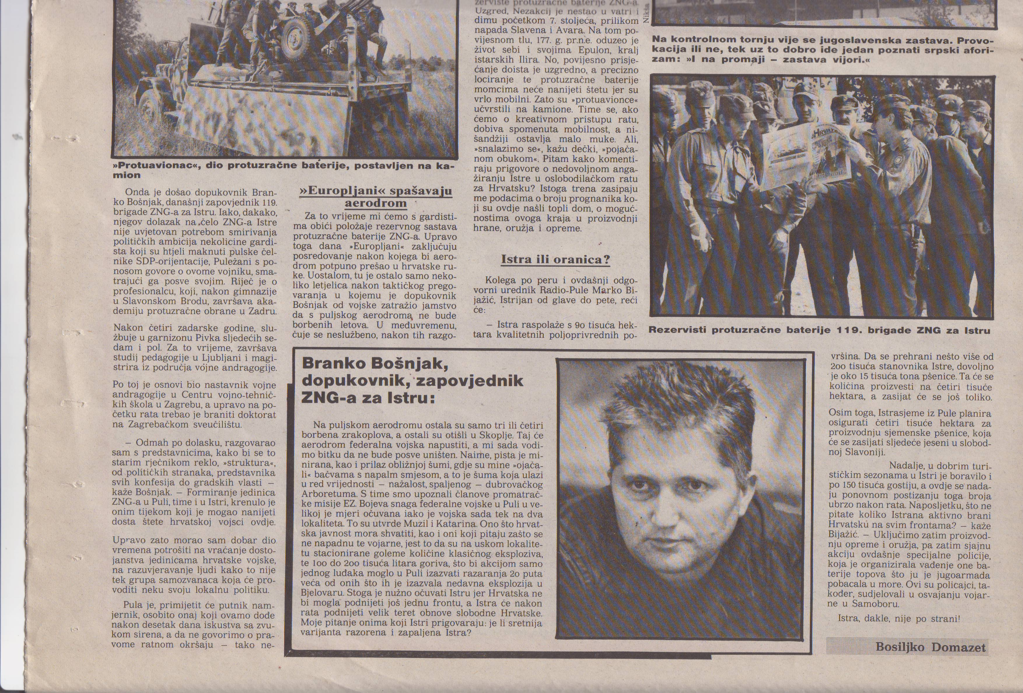
1991. BORBA ZA MIR

Slide 11
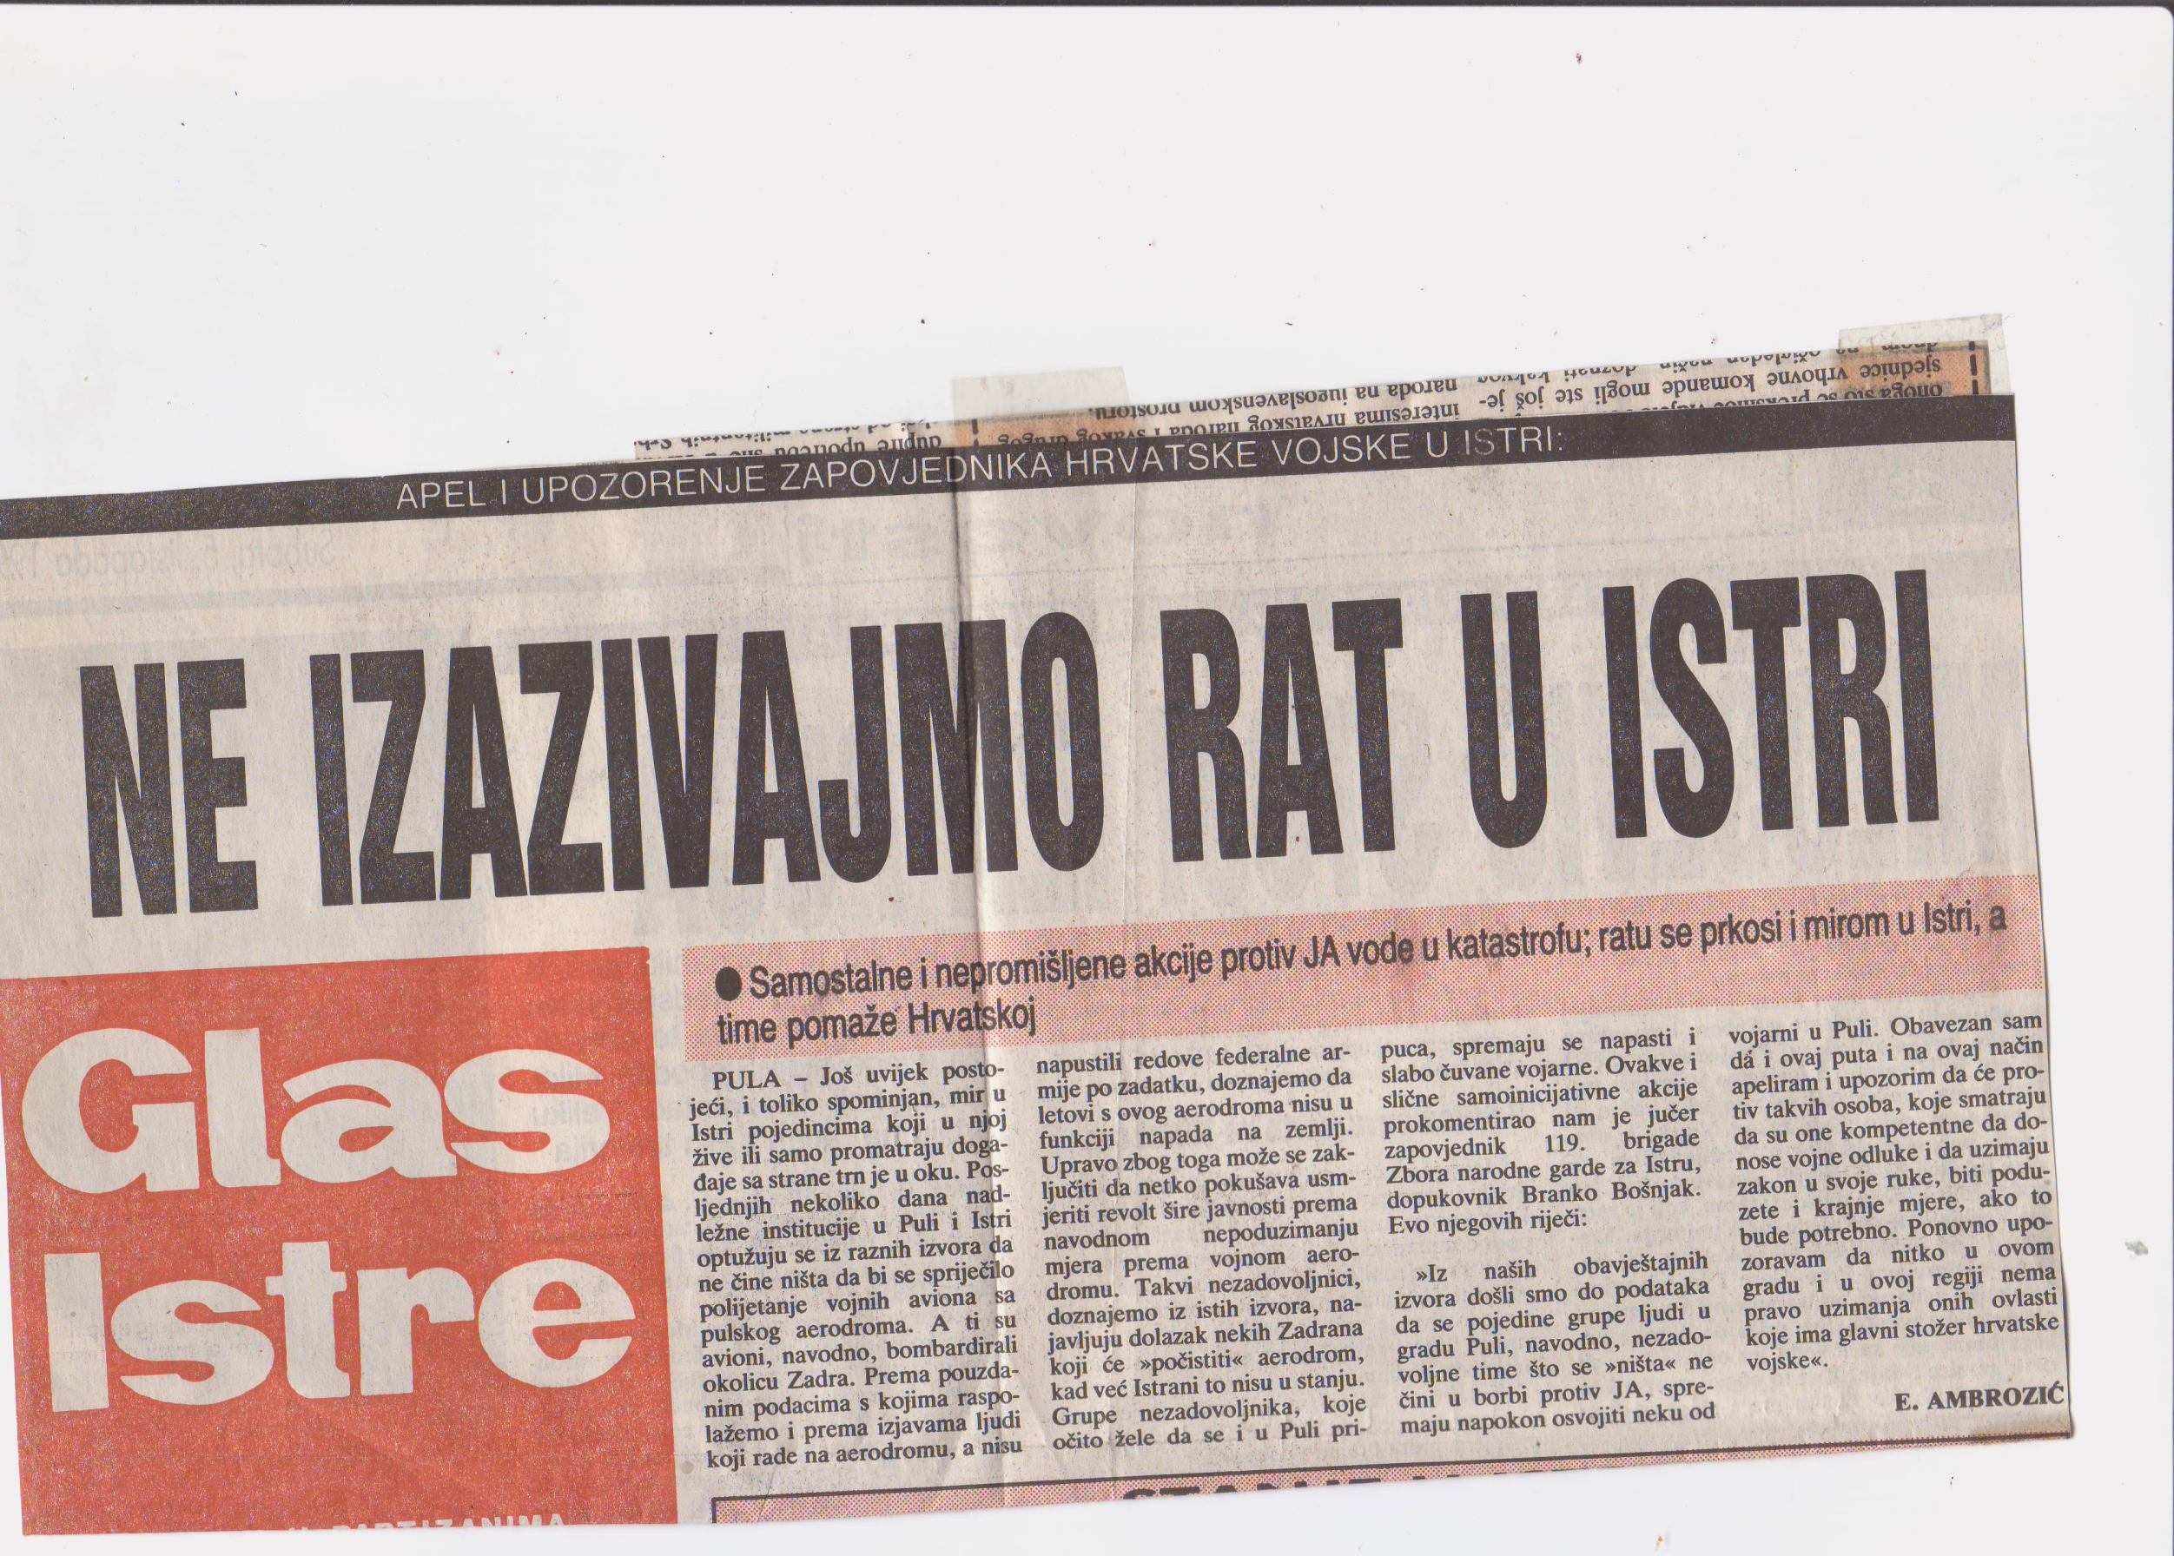

Slide 12
